Slide 1
ЗНАМЕНИТЫЕ ЛЮДИ Г. ТУАПСЕ
Кем гордятся в Туапсе
Туапсе – город небольшой, поэтому, знаменитостей в нем родилось и выросло не очень много. Однако, славному городу Туапсе, есть о ком сказать с восхищением: «Он родился в Туапсе».

Slide 2
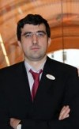
Владимир Крамник 25 июня 1975
Владимир Крамник - известный российский шахматист. Родился 25 июня 1975 года. Владимир Крамник является абсолютным чемпионом мира, многократным победителем крупнейших турниров, обладателем шахматного "Оскара", трехкратным олимпийским чемпионом.

Slide 3
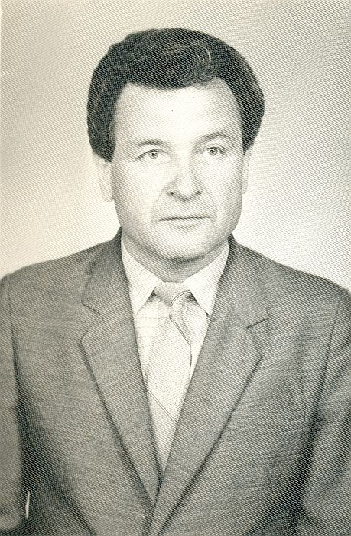
Яндовицкий Анатолий Михайлович
Традиционно, уже несколько десятилетий, в Туапсе невероятно сильна школа водного поло. Яндовицкий Анатолий Михайлович, тренер от бога, воспитавший многих спортсменов, которые защищают честь нашей страны на международных соревнованиях. В данное время за сборную России в водном поло играет Сергей Губарев, воспитанник Туапсинской школы водного поло.

Slide 4
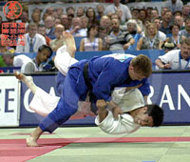
Виталий Макаров
Невероятна сильна в Туапсе подготовка спортсменов различных видов.На последней летней Олимпиаде в Афинах туапсинец, Виталий Макаров, завоевал серебро в дзюдо. Люди радовались и гордились своим туапсинцем.
Виталий Макаров родился в 1974 году в Томске. Дзюдо начал заниматься в Туапсе. Первый тренер — Александр Ашкенази . Победитель юниорского первенства мира 1994 года, вице-чемпион мира 1999 года, вице-чемпион Европы 2000 года, четырехкратный чемпион России. Чемпион мира 2001 года.

Slide 5
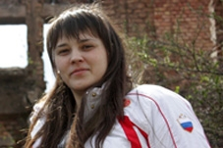
Полина Белоусова
Одним из знаменитых тренеров по дзюдо в Туапсе стал господин Нагучев.
Победы Полины Белоусовой: Мастер спорта международного класса, Чемпион Европы по дзюдо в командном зачёте, неоднократный победитель Кубков Европы по дзюдо, неоднократный призёр Кубков Мира, бронзовый призёр Кубка Большого Шлема 2012 (Москва). Чемпионат Европы по дзюдо U20, г. Таллинн 2006 – 3 место Чемпионат Европы по дзюдо U20, г. Прага 2007 – 3 место Чемпионат Европы по дзюдо U23, г. Зальцбург 2007 – 2 место. Командный чемпионат Европы по дзюдо среди женщин, г. Минск (Белоруссия) 2007 – 2 место; Командный чемпионат Европы по дзюдо среди женщин, г. Мишкольц (Венгрия) 2009 – 1 место; Кубок Мира по дзюдо Минск - 3 место. Чемпионат России 2008 (женщины) – 3 место; Чемпионат России 2009 (женщины) – 3 место; Кубок Европы Швеция 2009 (женщины) – 2 место; Кубок Европы 2010 Босния и Герцеговина (женщины) - 2 место; Кубок Европы 2011 Босния и Герцеговина (женщины) - 1 место; Кубок Европы Оренбург 2011 (женщины) – 1 место; Кубок Европы 2012 Босния и Герцеговина (женщины) -3 место; Кубок Большого Шлема* 2012 (женщины) Москва – 3 место. *Это один из четырёх самых престижных этапов мирового календаря, имеющих соответствующий статусу солидный призовой фонд – 154 тысячи долларов США (всего в сезоне проводятся 4 подобных турнира – в Японии, Бразилии, Франции и России).

Slide 6
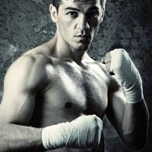
Руслан Тозлиян
Ярким представителем туапсинской школы кик-боксинга «Кожаный фут» стал Руслан Тозлиян. Ему еще только 23 года, а он заслуженный мастер спорта, четырехкратный чемпион мира, чемпион Европы, чемпион Евразии.

Slide 7
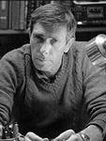
Андрей Болтнев
Туапсинский народный театр воспитал талантливого и знаменитого актера Андрея Болтнева. Не смотря на то, что он рано ушел из жизни, Андрей успел сыграть выдающиеся роли, в фильмах, ставших классикой Российского кино, одни их них «Противостояние», где он играл в паре с Олегом Басилашвили, и «Мой друг Иван Лапшин», где Болтнев был окружен потрясающим актерским составом. Наш великий режиссер, Юрий Герман, снявший этот фильм, очень ценил мастерство и талант Андрея Болтнева.

Slide 8
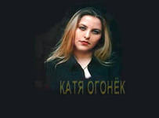
Катя Огонек
Имя: Катя Огонёк Дата рождения: 17 мая 1977 г. Место рождения: п. Джубга, Туапсе, Краснодарский край Деятельность: Певица и исполнительница русского шансона

Slide 9
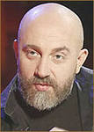
Каплевич Павел Михайлович
Художник, театральный продюсер. Заслуженный деятель искусств РФ (2007) Родился 19 марта 1953 года в Туапсе. Окончил актерский факультет Школы-студии МХАТ им. Вл.И.Немировича-Данченко в 1980. Некоторое время работал актером Ленинградского ТЮЗА.

Slide 10
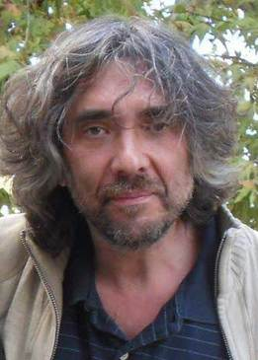
Алдашин Михаил
родился 4 ноября 1958 г в Туапсе — российский режиссёр-аниматор художник продюсер

Slide 11
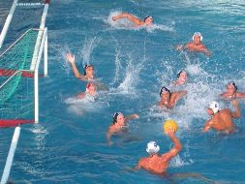
Ерышов Александр
российский спортсмен-ватерполист, чемпион России (1998, 2000, 2005—2006), Двукратный бронзовый призёр чемпионата мира (1994, 2001), Серебряный призёр Игр XXVII Олимпиады в Сиднее (2000), бронзовый призёр Игр XXVIII Олимпиады в Афинах (2004), Победитель Игр Доброй воли (1994, 1998), Игр Мировой лиги (2002), Кубка мира (2002) и Кубков России (1999, 2001)

Slide 12
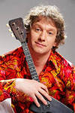
Архиповский Алексей
Российский балалаечник- виртуоз
родился 15 мая 1967 года в г. Туапсе Краснодарского края. Страсть к музыке передалась от отца, который в детстве играл на гармошке, а в 50х годах на аккордеоне. В возрасте 9 лет поступил в музыкальную школу по классу балалайка. За время учебы неоднократно участвовал и был призером городских и краевых конкурсов.

Slide 13
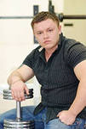
Тураева Анна
Мастер спорта, рекордсменка мира в пауэрлифтинге по жиму штанги лежа.

Slide 14
Галина Логинова
Родилась и провела первые годы своего детства в Туапсе и Галина Логинова, знаменитая актриса в семидесятые, которая известна большому кругу людей не столько своими ролями, сколько, как мать знаменитой голливудской актрисы Милы Йовович.

Slide 15
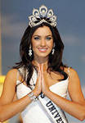
Наталья Глебова
Именно в Туапсе родилась и росла до эмиграции в Канаду с родителями Мисс Вселенная 2005 Наталья Глебова. Когда она выиграла этот конкурс туапсинцы ликовали. Не важно, что Наталья уже гражданка Канады, и победа была присуждена Канаде. Для туапсинцев, Глебова туапсинка, признанная всем миром красавица, которая делала свои первые шаги на берегу Черного моря, в славном городе Туапсе.

